Slide 1
12장 다 함께 주를 경배하세

Slide 2
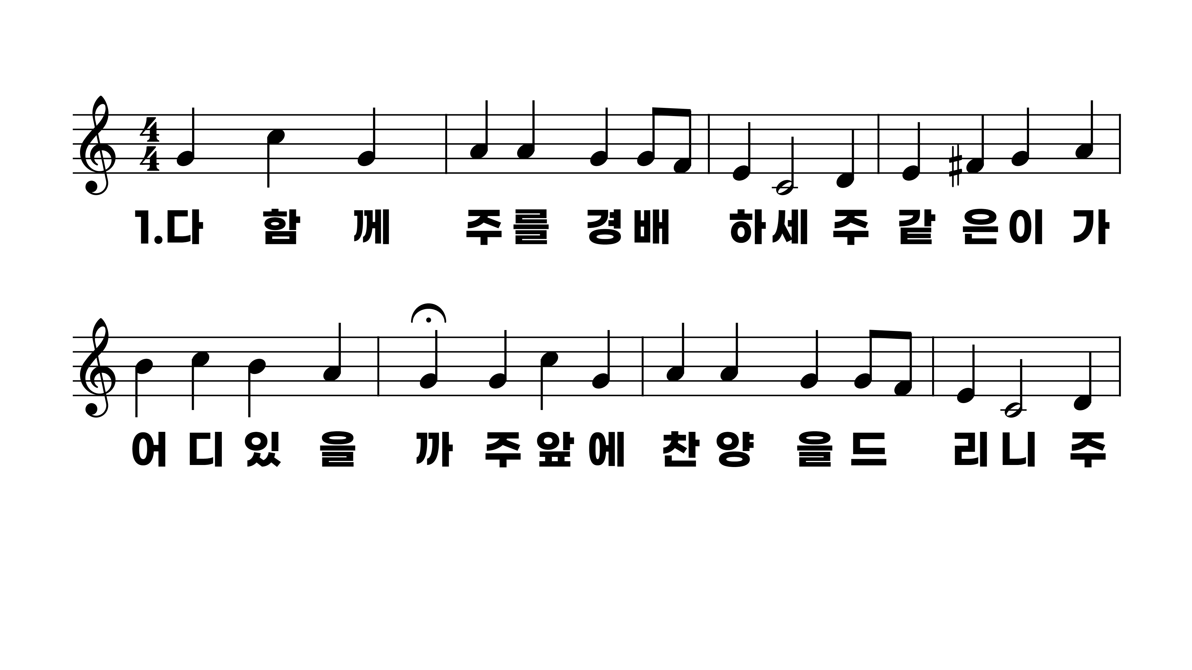
12장 다 함께 주를 경배하세
1.다함께주를
2.내주여나를
3.주성령나를
4.말할수없는

Slide 3
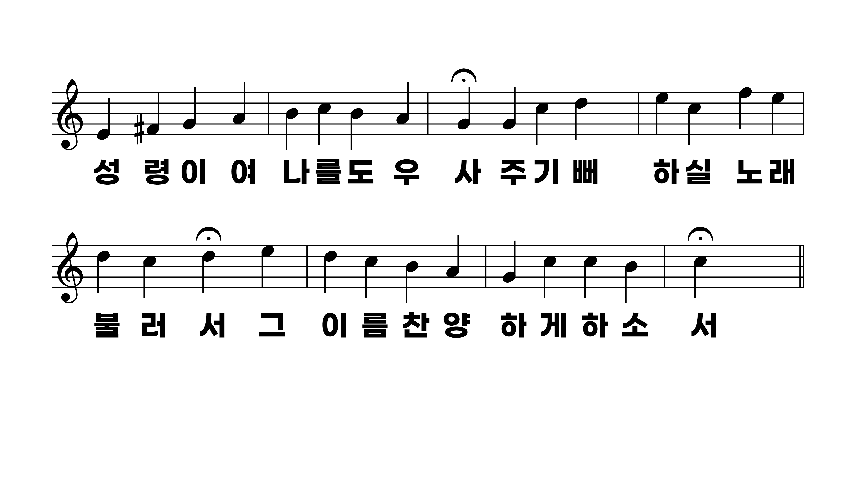
12장 다 함께 주를 경배하세
1.다함께주를
2.내주여나를
3.주성령나를
4.말할수없는

Slide 4
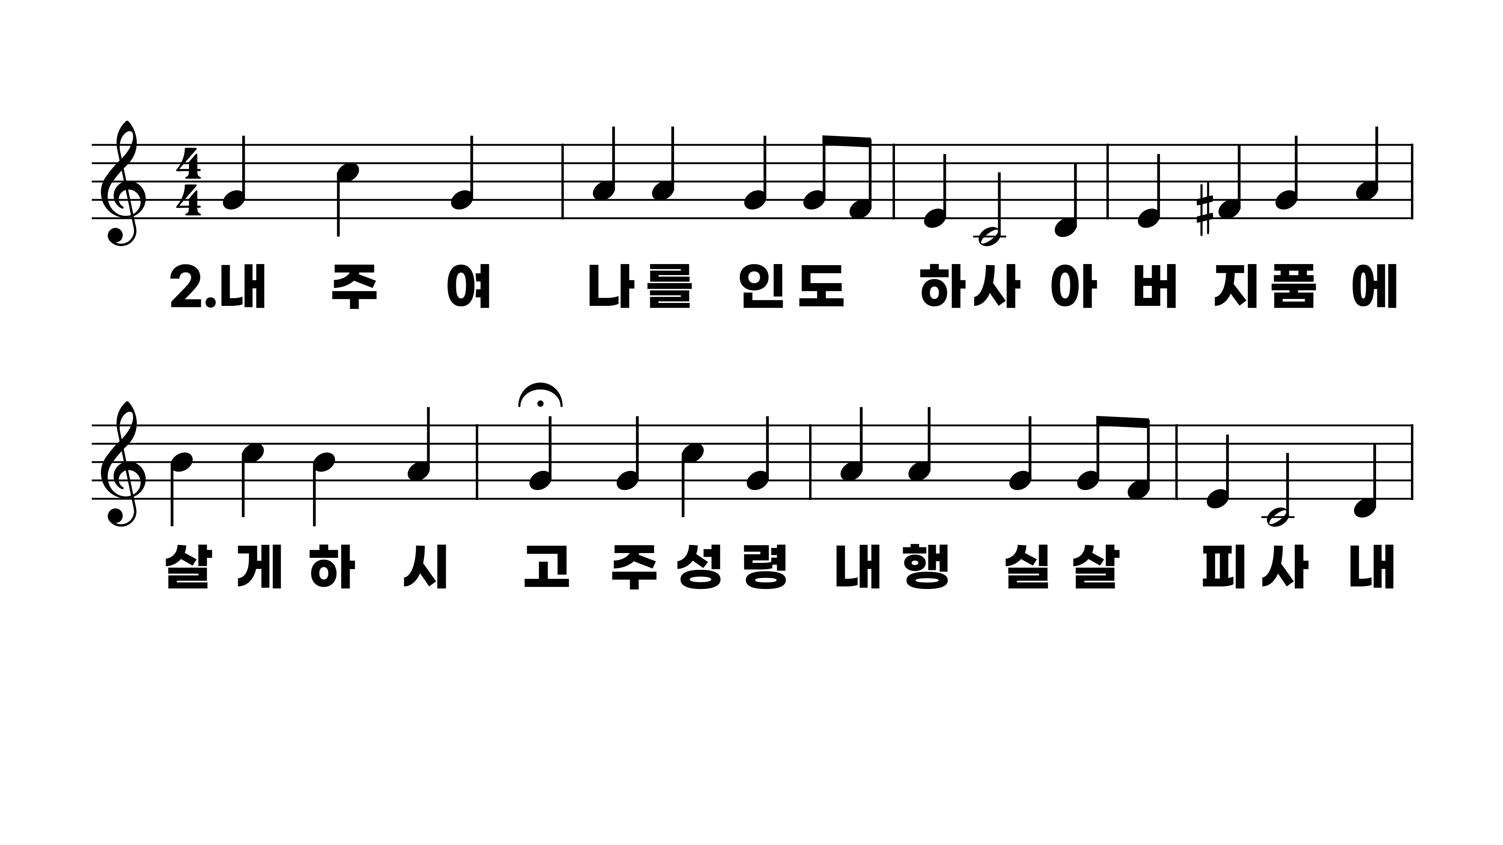
12장 다 함께 주를 경배하세
1.다함께주를
2.내주여나를
3.주성령나를
4.말할수없는

Slide 5
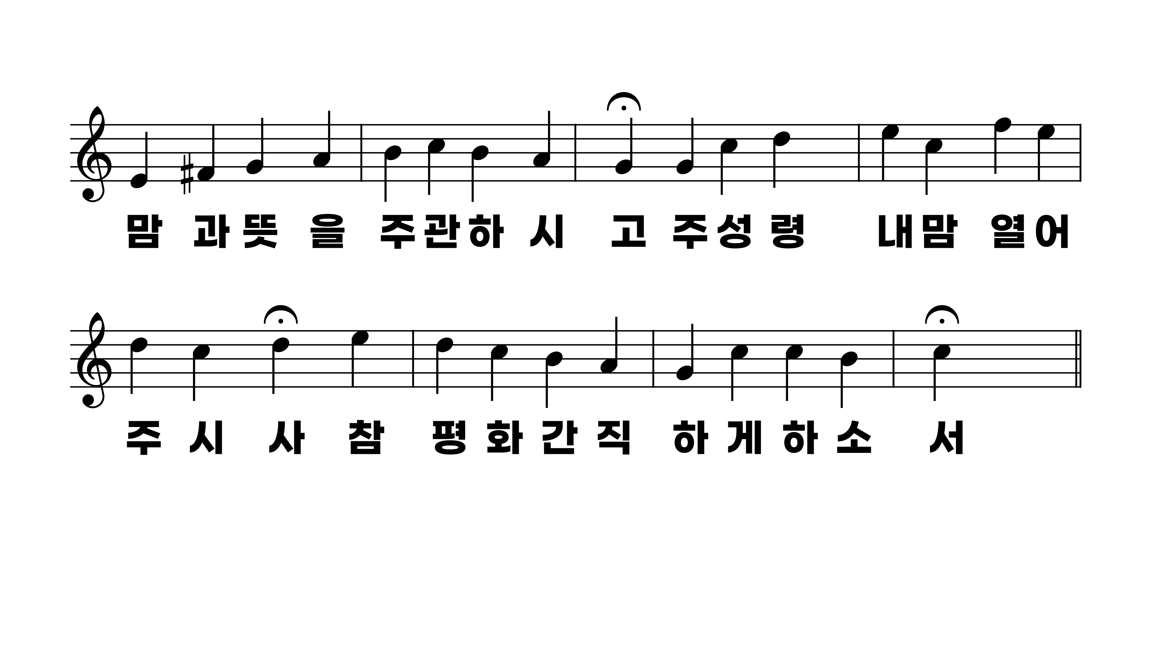
12장 다 함께 주를 경배하세
1.다함께주를
2.내주여나를
3.주성령나를
4.말할수없는

Slide 6
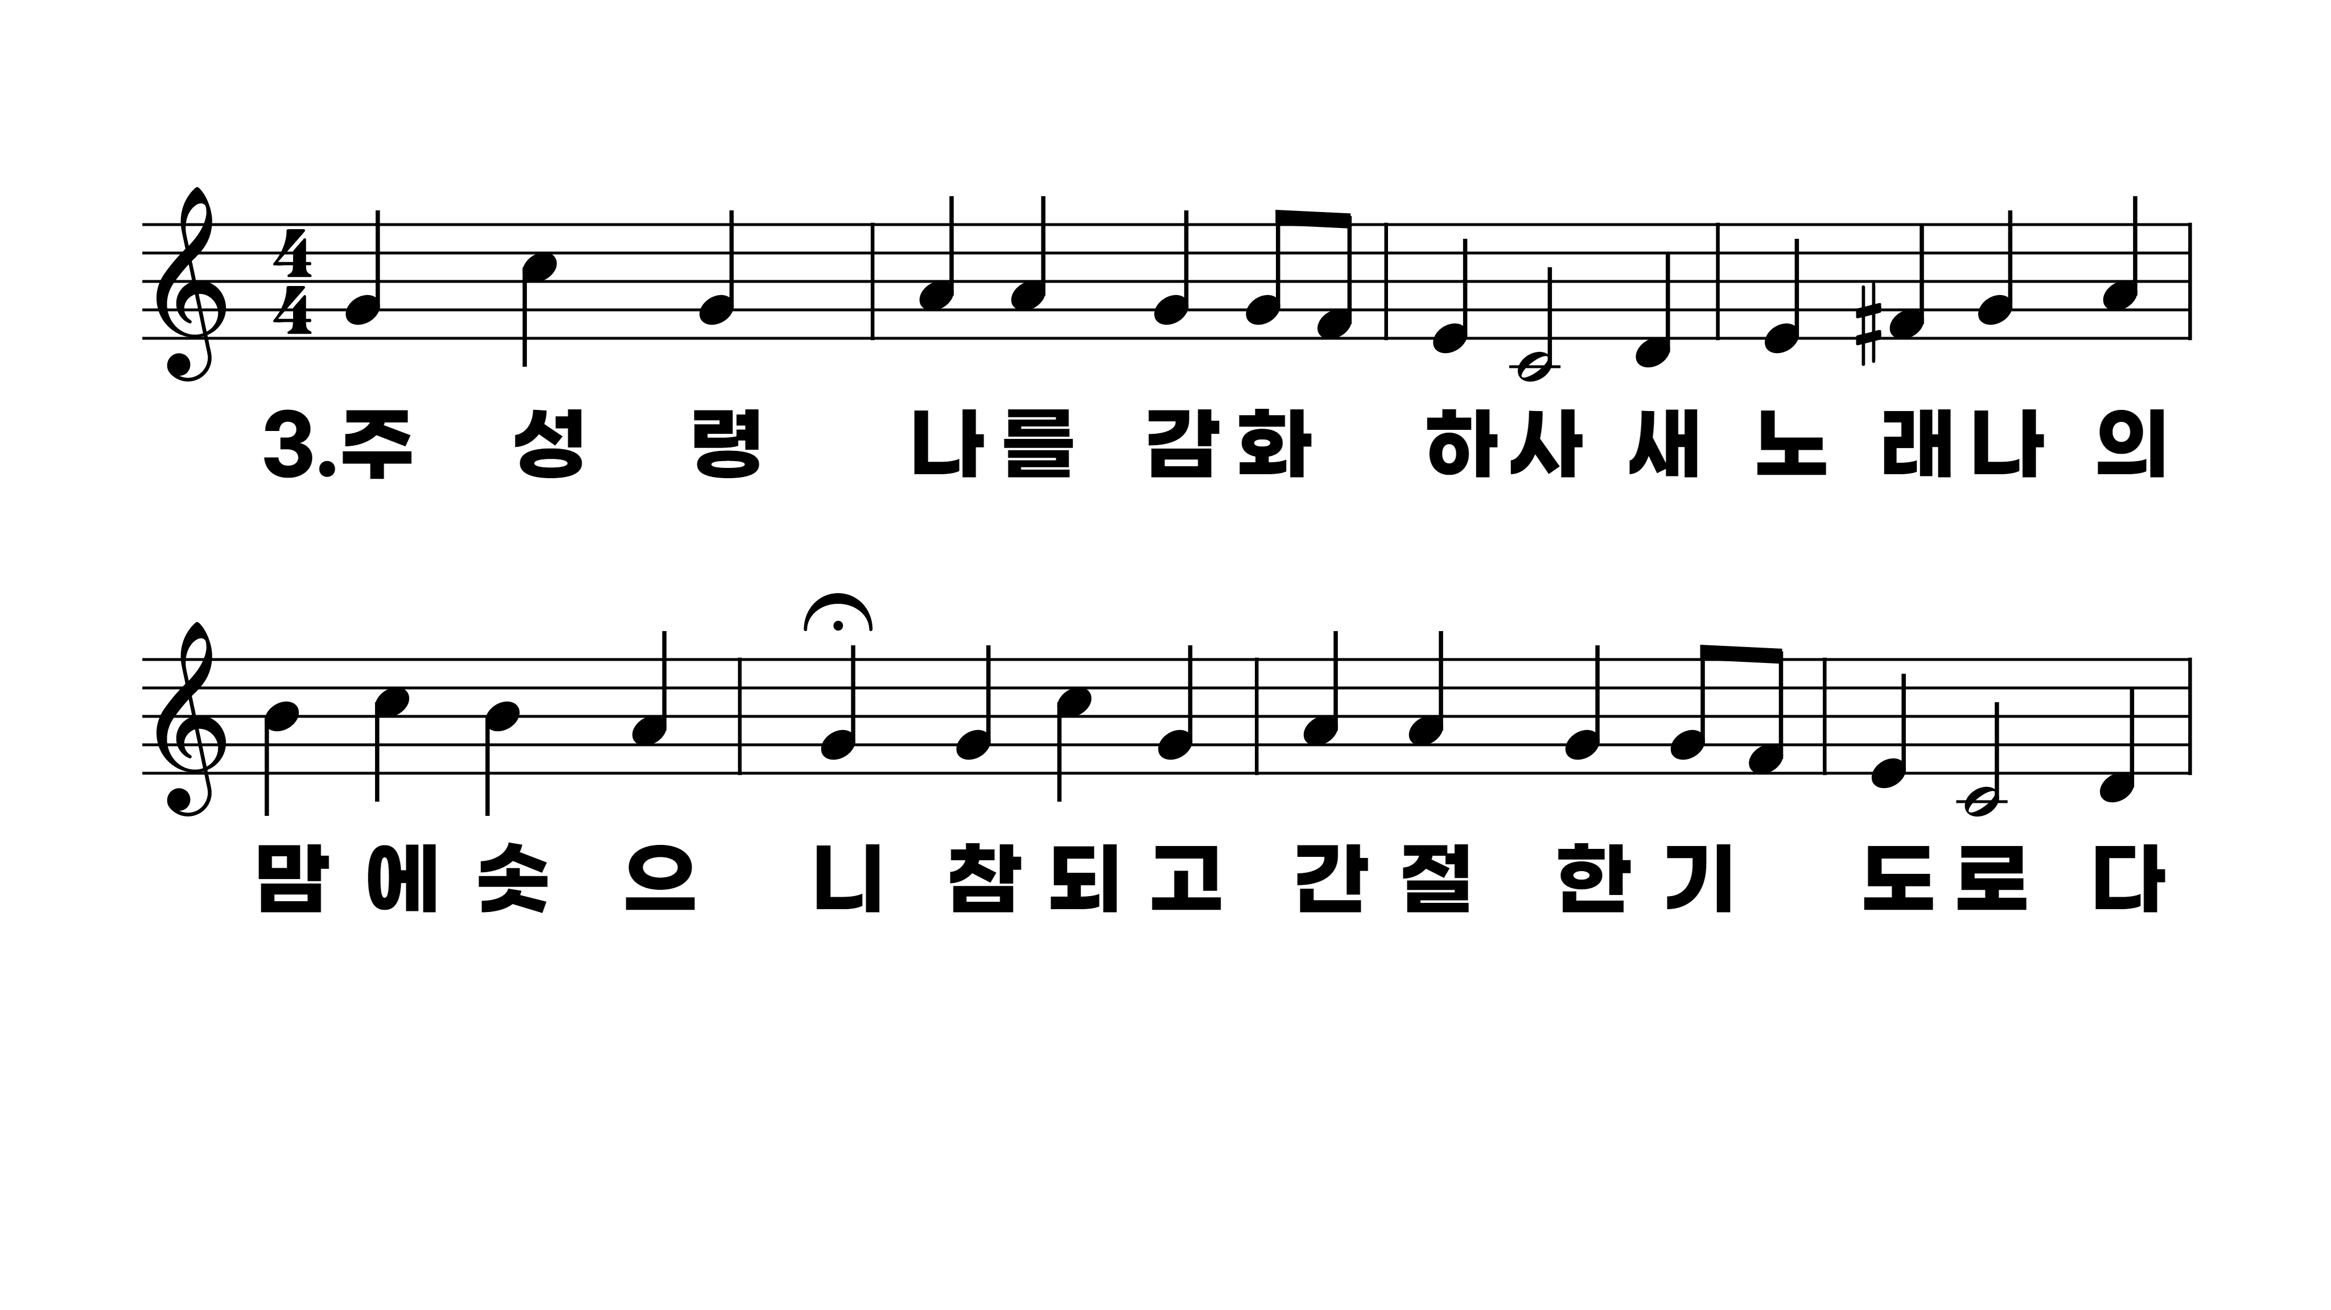
12장 다 함께 주를 경배하세
1.다함께주를
2.내주여나를
3.주성령나를
4.말할수없는

Slide 7
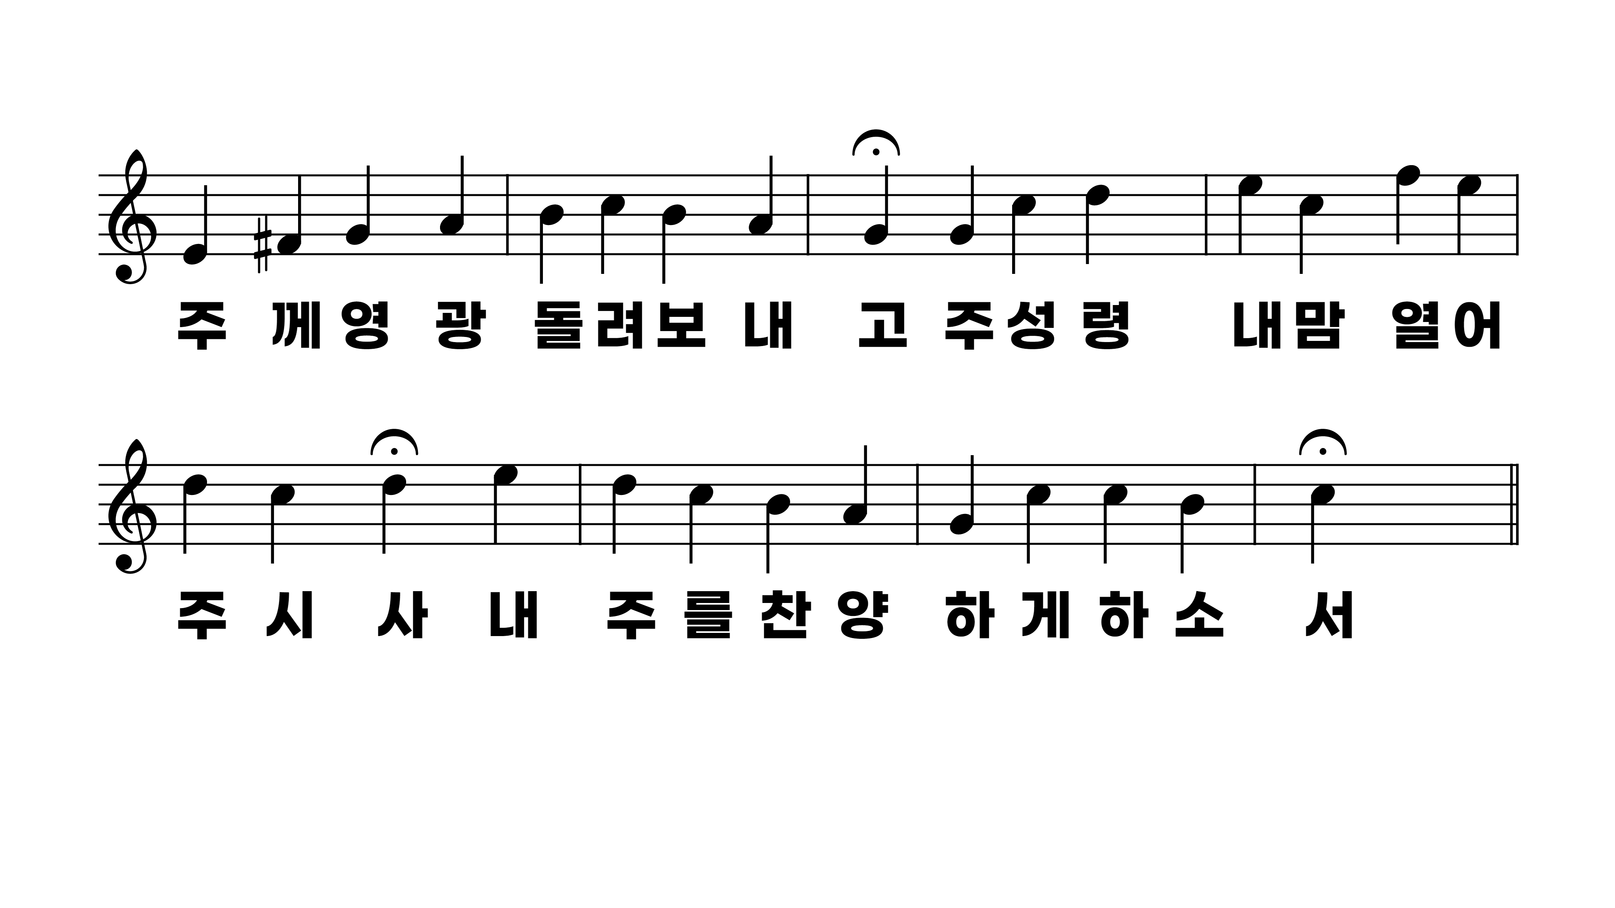
12장 다 함께 주를 경배하세
1.다함께주를
2.내주여나를
3.주성령나를
4.말할수없는

Slide 8
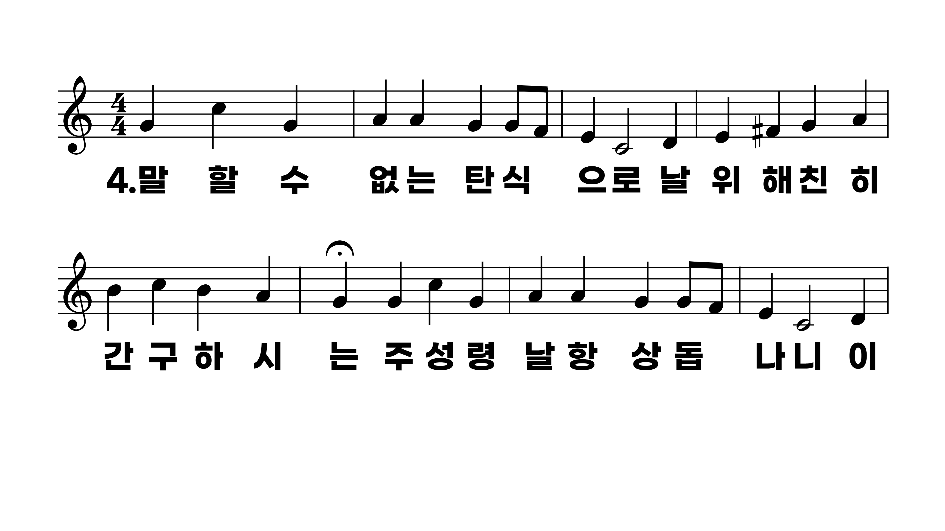
12장 다 함께 주를 경배하세
1.다함께주를
2.내주여나를
3.주성령나를
4.말할수없는

Slide 9
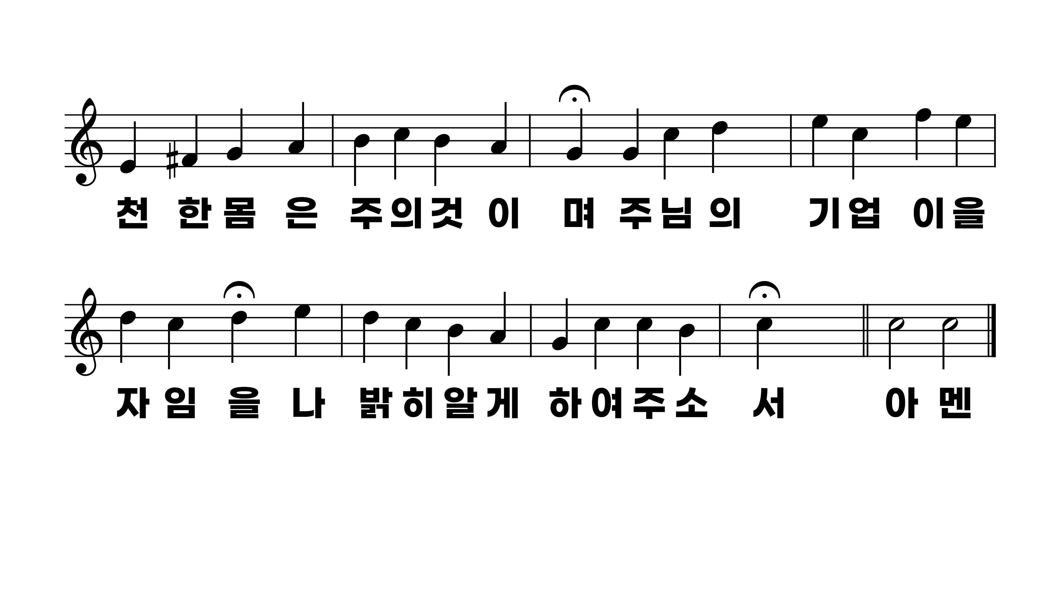
12장 다 함께 주를 경배하세
1.다함께주를
2.내주여나를
3.주성령나를
4.말할수없는

